Slide 1

Зачем бизнес-требования в гибкой разработке
Свешникова Наталья
АО «Лаборатория Касперского»
Notes:
Добрый день, год назад я представляла на Analyst days доклад «нужные требования в нужное время», где описала гибкий подход к управлению требованиями, который позволяет экономно расходовать ресурсы команды. Сегодня я расскажу, как не запутать команду длинными текстами даже в разросшемся проекте.

Slide 2


О себе
Наталья Свешникова
Ведущий системный аналитик
Опыт более 8 лет, включая:
  Коробочную и заказную разработку
  Business Intelligence, консалтинг и разработку ПО
Notes:
Пару слов о себе. Я занимаюсь анализом уже довольно давно. Последние 8 лет я работаю в Лаборатории Касперского. Этот опыт связан с продуктовой разработкой. Но до этого было еще года 3 аналитических работ, связанных с консалтингом, заказной разработкой и business intelligence.

Slide 3


Я расскажу…
Как вокруг требований образовался конфликт из-за роста и усложнения продукта
Чем аналитик может помочь команде в этой ситуации
Может ли простое изменение исправить трудную ситуацию?
Notes:
Сегодня речь пойдет о разработке интенсивного растущего продукта. Традиционно команда работала с беклогом детально проработанных требований.
Но проект рос и усложнялся. Команде стало трудно ориентироваться в требованиях. Возникали конфликты и споры. Но причиной были не проблемы декомпозиции, полноты или непротиворечивости. Просто люди остаются людьми. Количество часов в сутках неизменно. Количество писем в наших входящих не уменьшается. А суммарный поток информации в растущем проекте рано или поздно превышает физические способности человека переварить его.
В психологии этот эффект известен как отравление информацией или information overload. Его последствиями могут быть снижение уверенности, аналитический паралич, избегание принятия решения или снижение их качества и другие малоприятные, но знакомые многим ощущения.
Чтобы преодолеть проблему команде понадобился предельно краткий артефакт, описывающий суть и цель изменений. Аналитики, как неотъемлемая часть команды, оказались незаменимы в подготовке такого текста. Но в то же время нам было важно, чтобы артефакт был частью рабочего процесса. Как следствие, мы пересмотрели наш взгляд на роль и содержание бизнес требований в проекте.
Изменение в процессе было предельно простым. Но оно отвечало потребностям команды. А потому это сработало, снизило напряженность и даже принесло неожиданные выгоды самим аналитикам.

Slide 4
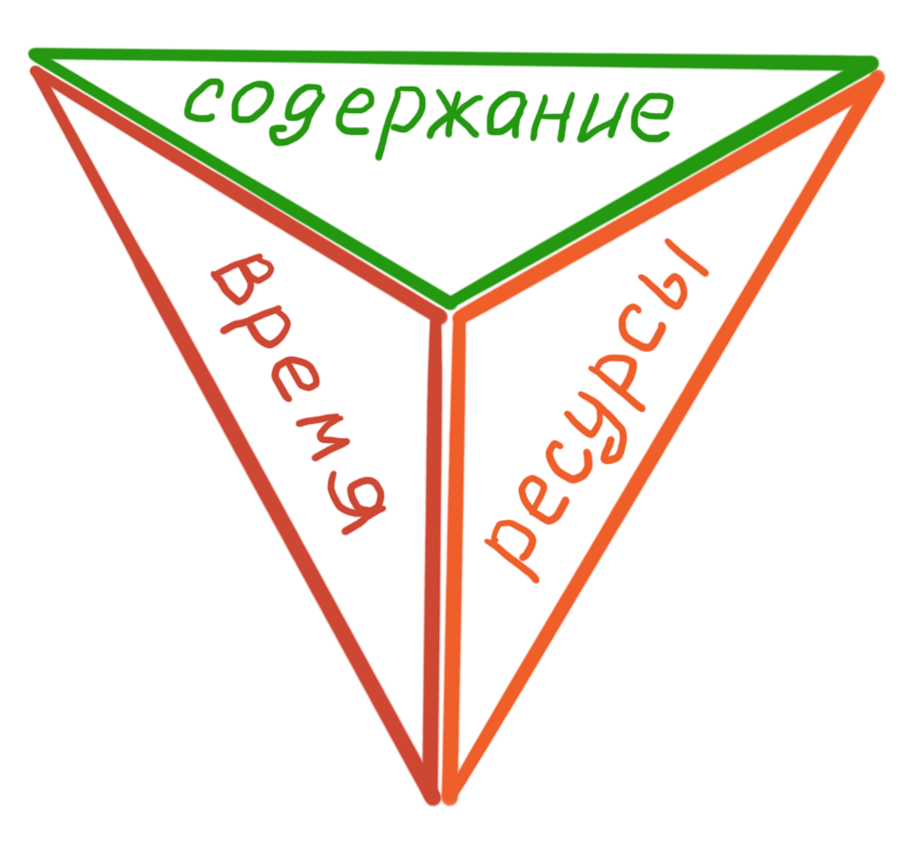
Специфика проекта
Продуктовая разработка
Серверные продукты, B2B
Внутренний заказчик
Быстрый рост и усложнение функциональности
Релизы: time-driven
Notes:
В проекте, где я работаю, команда имеет мало рычагов влияния на сроки и ресурсы. Главная степень свободы для нас scope. Он не фиксируется до самого конца разработки. Это позволяет менеджеру продукта вдвигать команде новые требования в любой момент. В то же время, команда может договариваться по каждому требованию об объеме и способе реализации, которые ей по силам.
Мы работаем с внутренним заказчиком. Это менеджер продукта и еще несколько заинтересованных лиц в компании. Занимаемся мы серверным продуктом, ориентированным на корпоративный рынок. У нас серьезные амбиции, опережающие нас конкуренты и интенсивно развивающийся рынок.

Slide 5
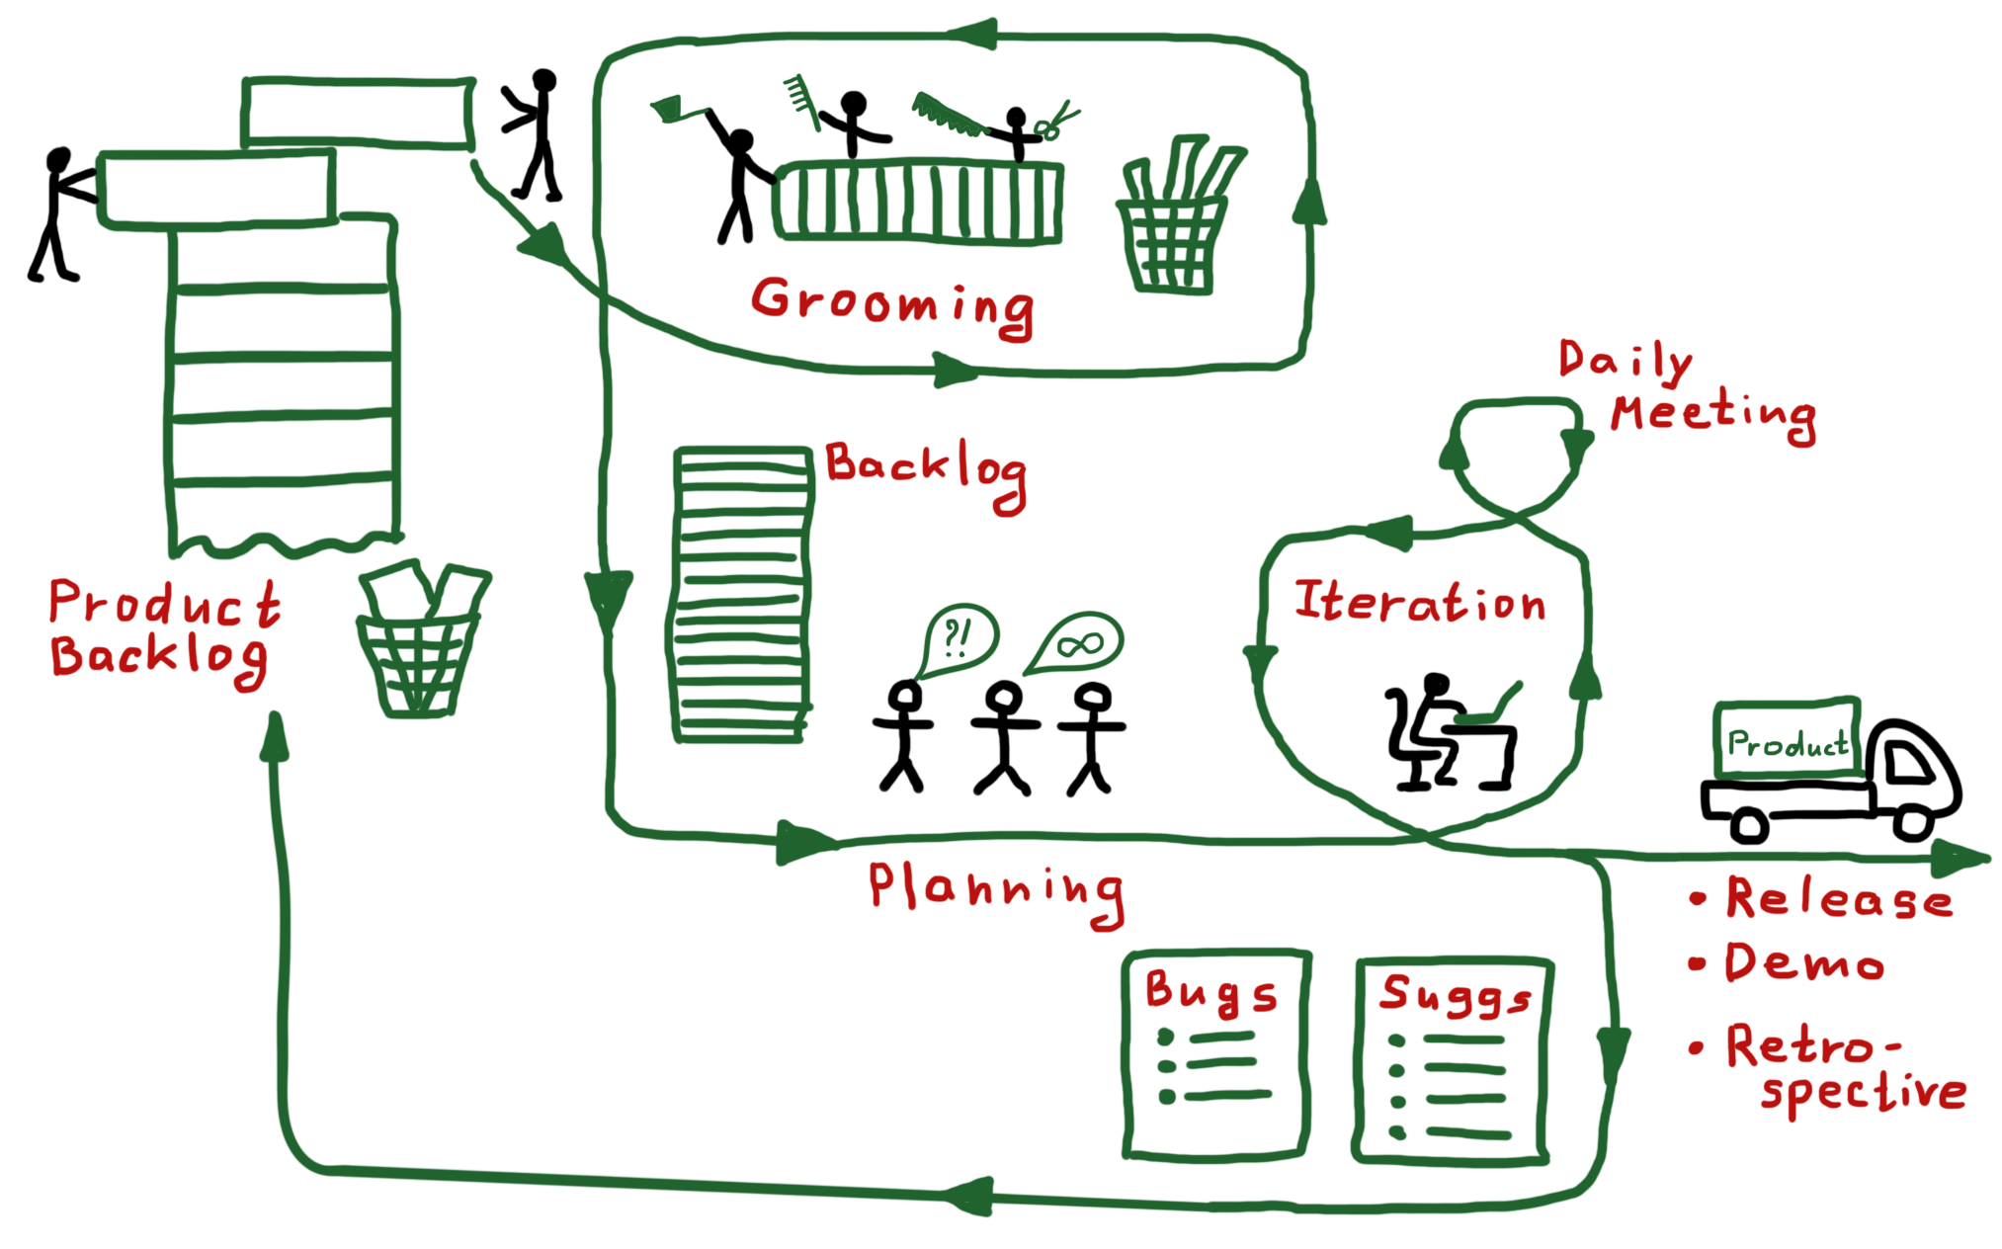
Жизненный цикл требований в проекте
Notes:
Кто был прошлой весной на моем докладе, помнят эту картинку. Есть такие в зале? У нас есть продуктовый беклог. Требования в него попадают от менеджера продукта. В большинстве своем они заголовочные. Исходное требование – это скорее тезис о намерениях, чем пользовательская история. Менеджер проекта передает эти запросы в команду на проработку. Это запускает процесс декомпозиции. Мы стрижем, рубим и пилим требование до уровня, необходимого для разработки и тестирования.

Slide 6
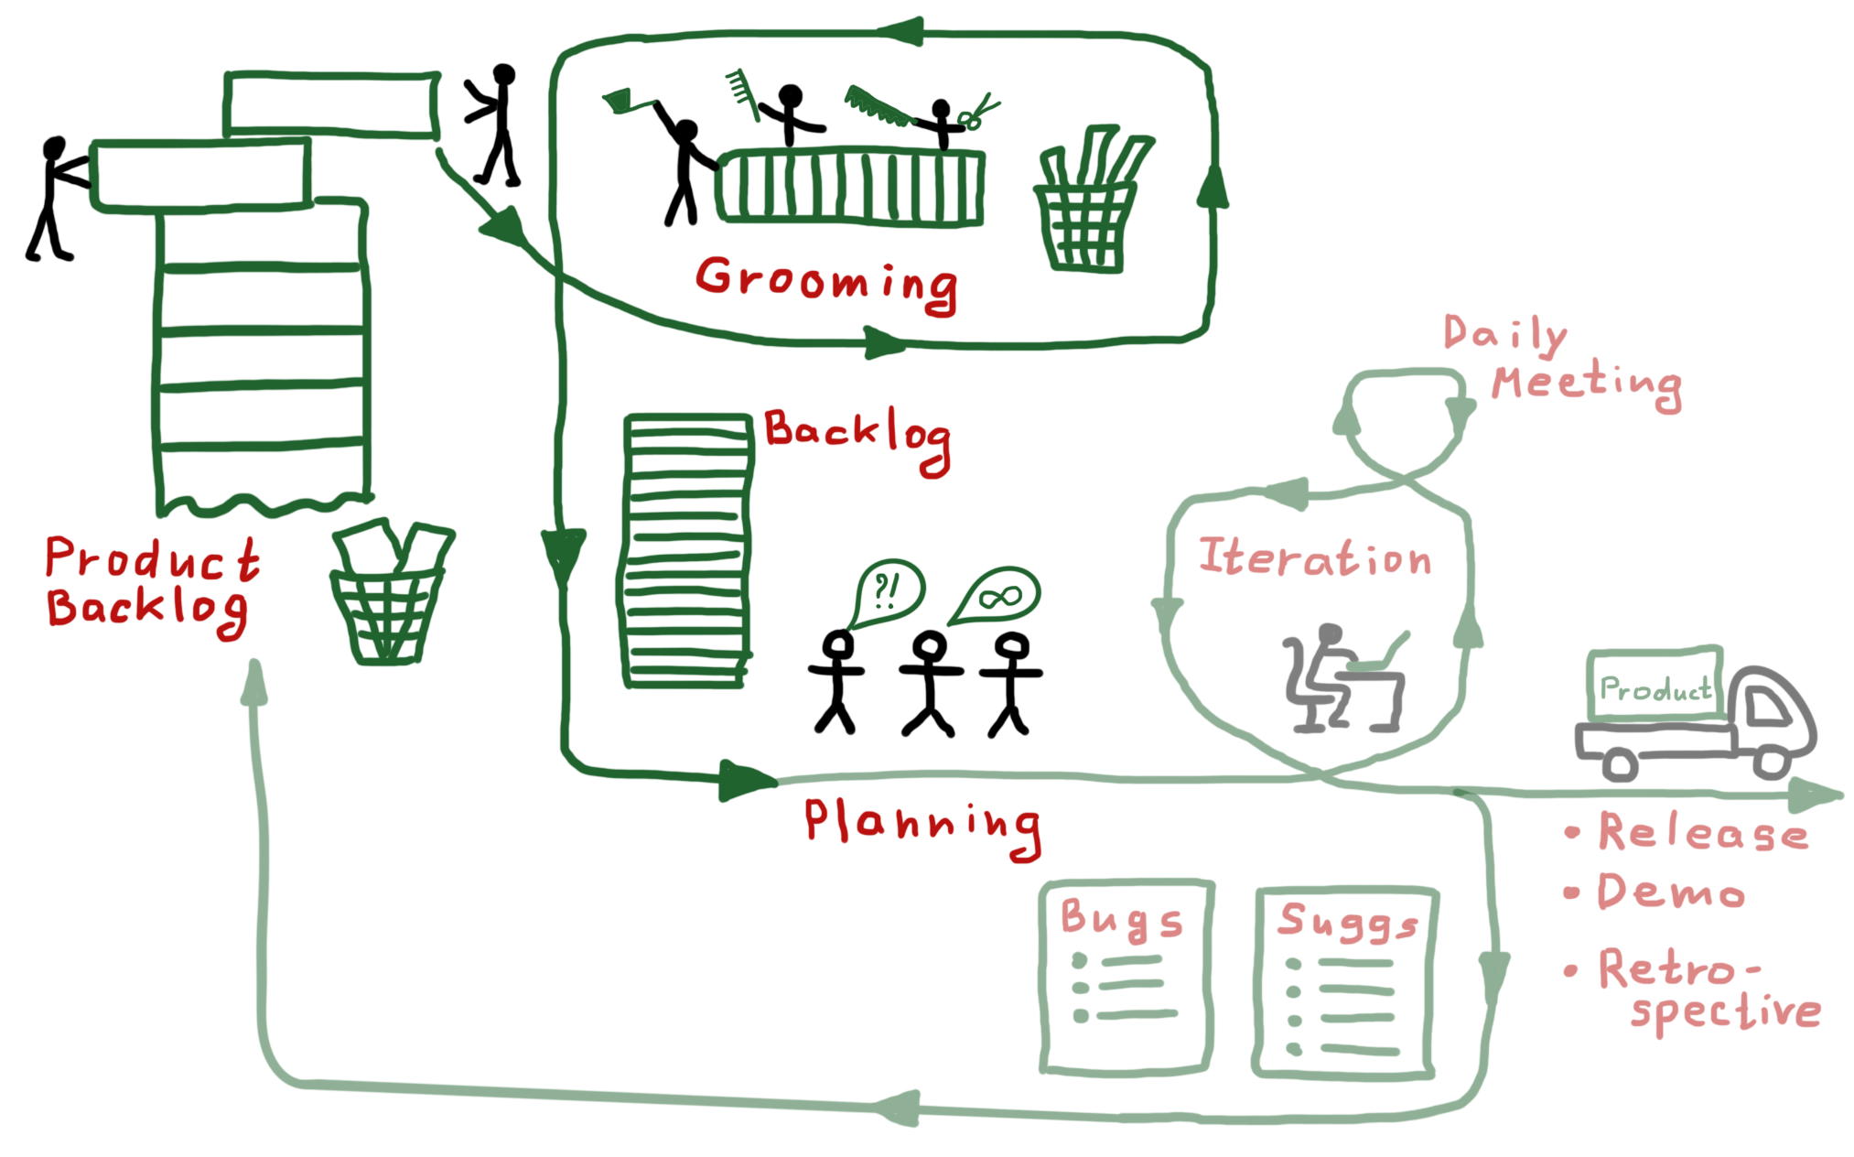
Жизненный цикл требований в проекте
Notes:
Именно об этой части жизненного цикла я расскажу подробнее сегодня.
По мере того, как продукт рос и усложнялся мы обнаружили, что исходные требования и итоговые требования для разработки не всегда очевидным образом вытекают друг из друга.

Slide 7
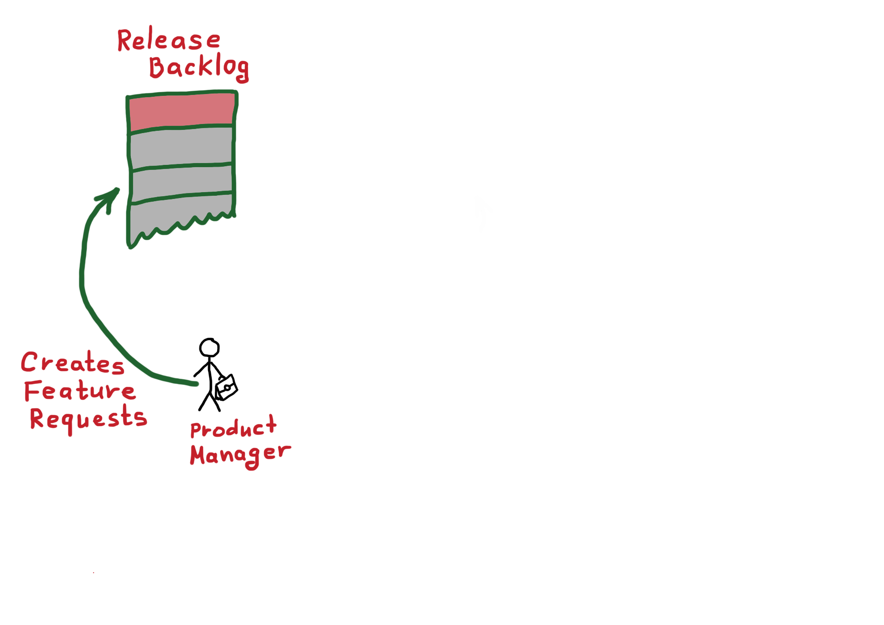
Декомпозиция
Notes:
И вот как это происходит. Вот менеджер продукта заводит свое требование в беклог на релиз. Такое требование может состоять всего из одного предложения, например, «Должен быть поиск по событиям».

Slide 8
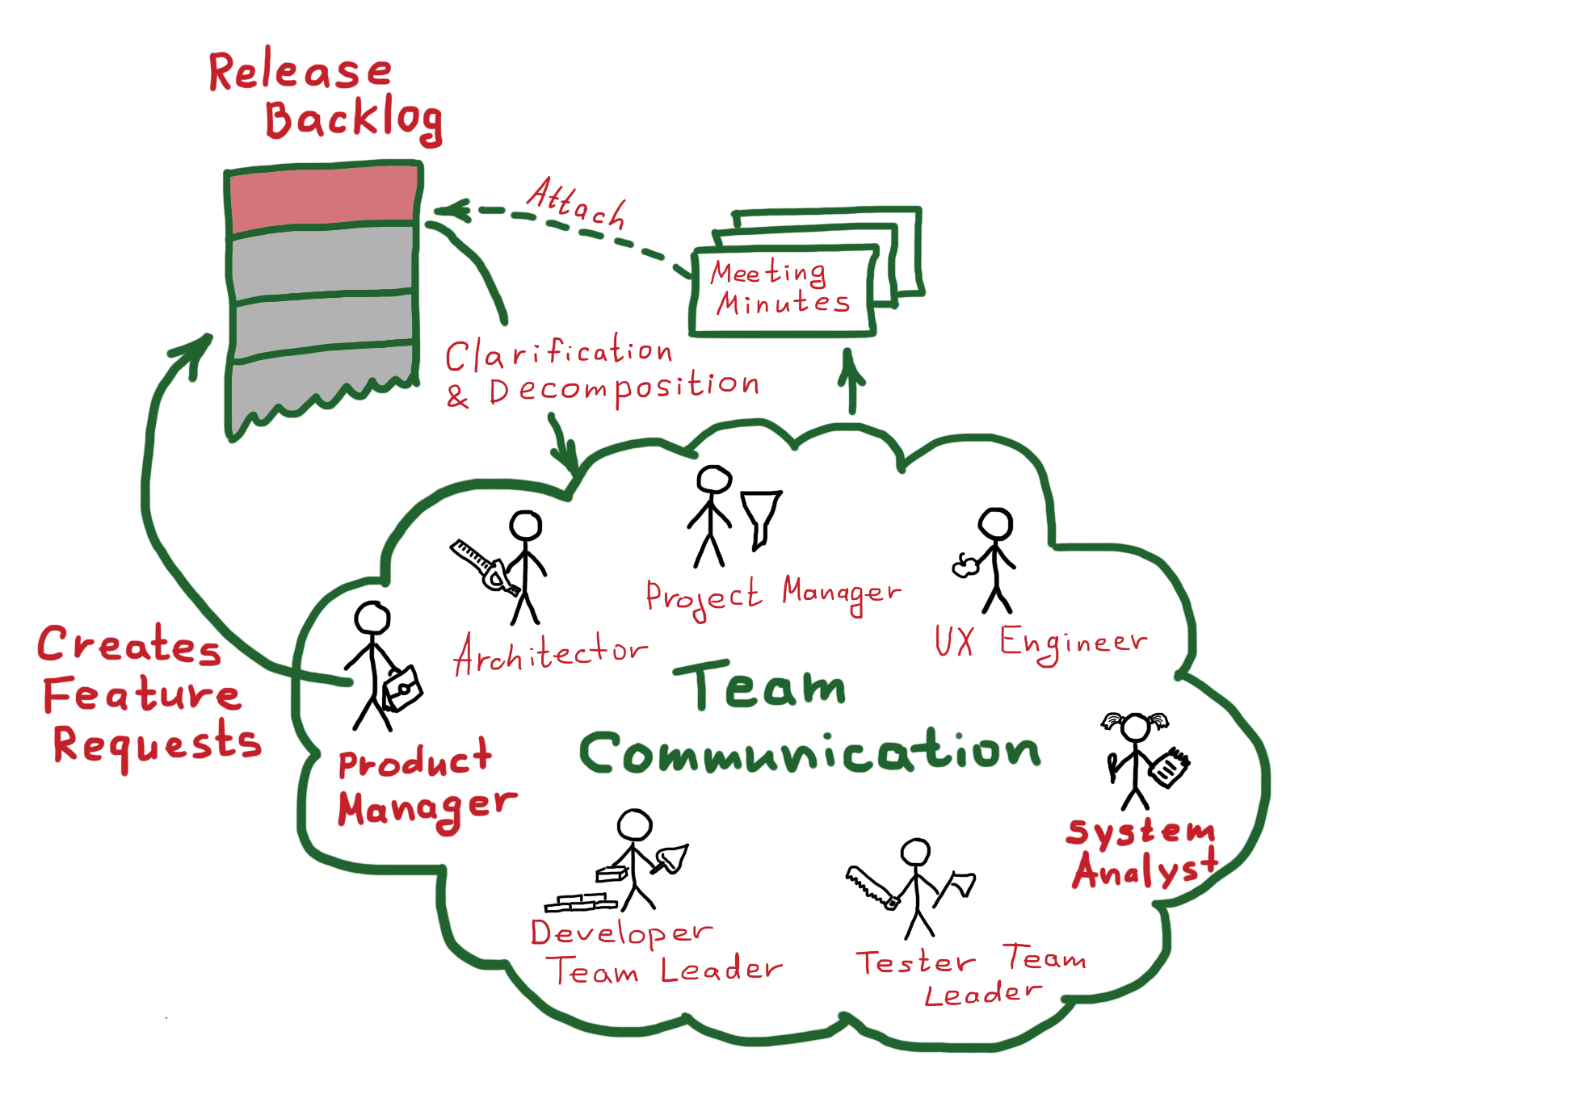
Декомпозиция
Notes:
Аналитик берет требование в анализ и организует командное обсуждение. Мы выясняем у менеджера продукта, что оно значит, что требует для реализации, даем какие-то предварительные оценки. Результат обсуждений – это протоколы встреч и сопутствующая переписка. Аналитик прикрепляет их к исходному запросу менеджера продукта, иногда добавляет комментарии.
Но текст исходного бизнес требования долгое время считался для аналитика неприкосновенным, и мог меняться только руками самого менеджера продукта.

Slide 9
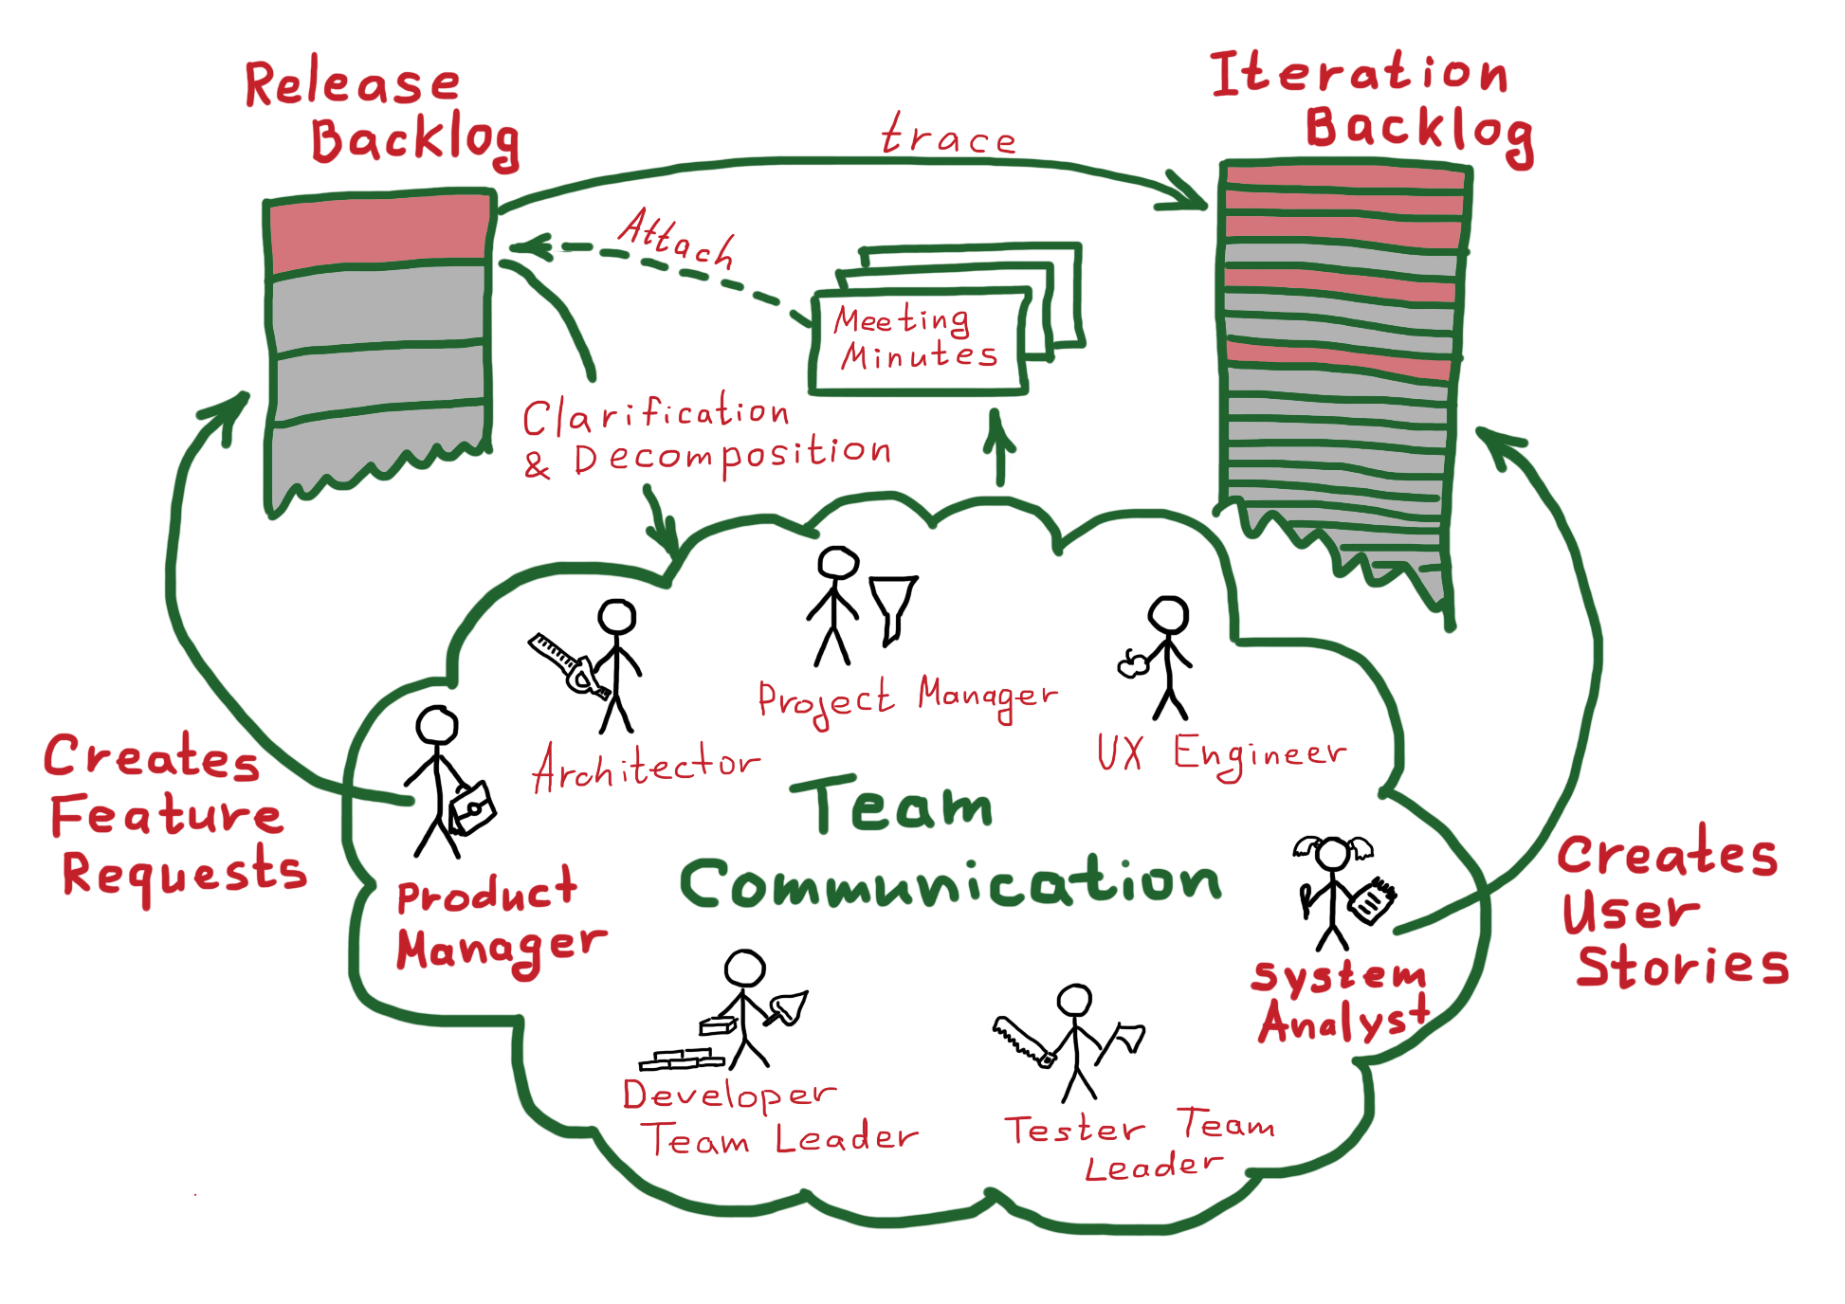
Декомпозиция
Notes:
По результатам обсуждения аналитик создает требования на разработку. Мы получаем набор пользовательских историй с критериями приемки. Они имеют трассировки на исходное бизнес требование. Сам же текст бизнес запроса часто остается неизменным не считая добавленных комментариев и прикреплённых протоколов. Как следствие он довольно мало говорит о своей трудоёмкости или о договоренностях на реализацию.

Slide 10
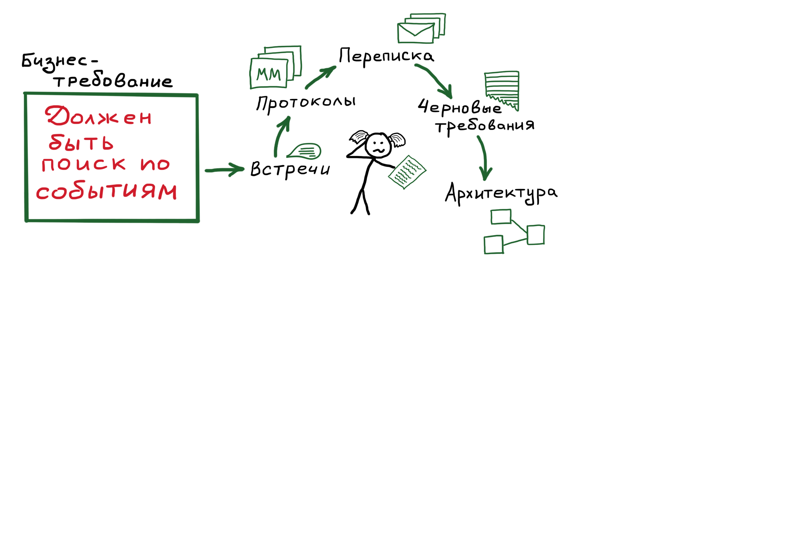
Пример
Notes:
Возьмем в качестве примера уже упомянутое и на вид безобидное требование от бизнеса «в системе должен быть поиск по событиям». Аналитик берет его в проработку и запускает традиционный процесс. Появляются вопросы, встречи, протоколы, требования, архитектура…

Slide 11
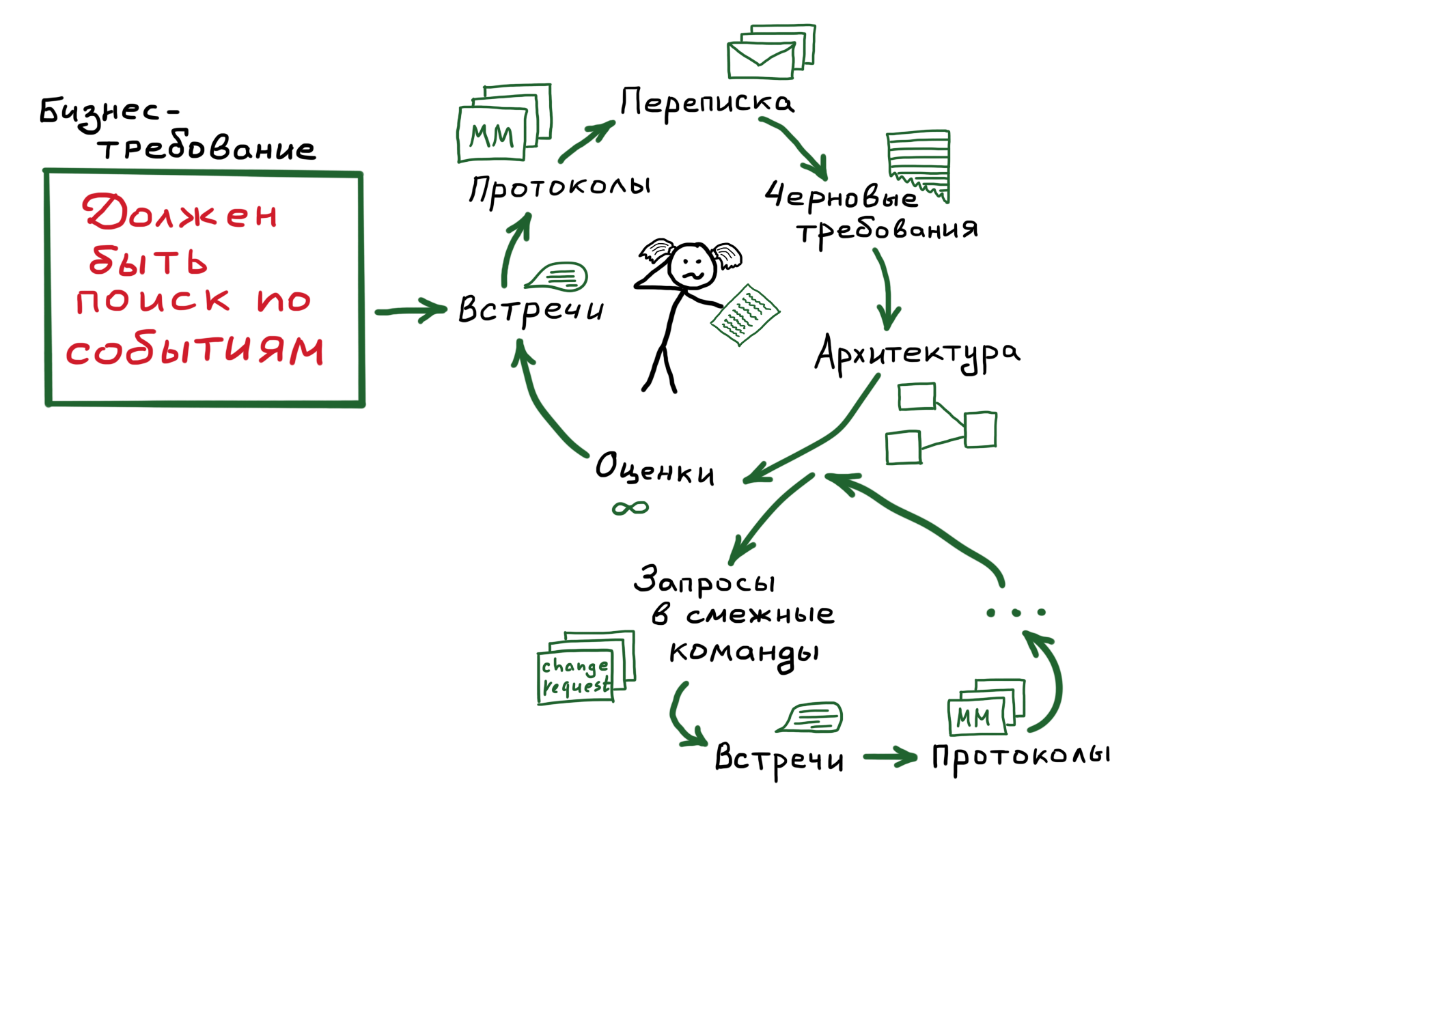
Пример
Notes:
Архитектор выявляет необходимость работ смежных команд, им отправляются запросы на изменение. Они в свою очередь запускают свои циклы анализа и декомпозиции. Формируются оценки. Запускаются новые циклы встреч, выявляются новые сценарии.

Slide 12
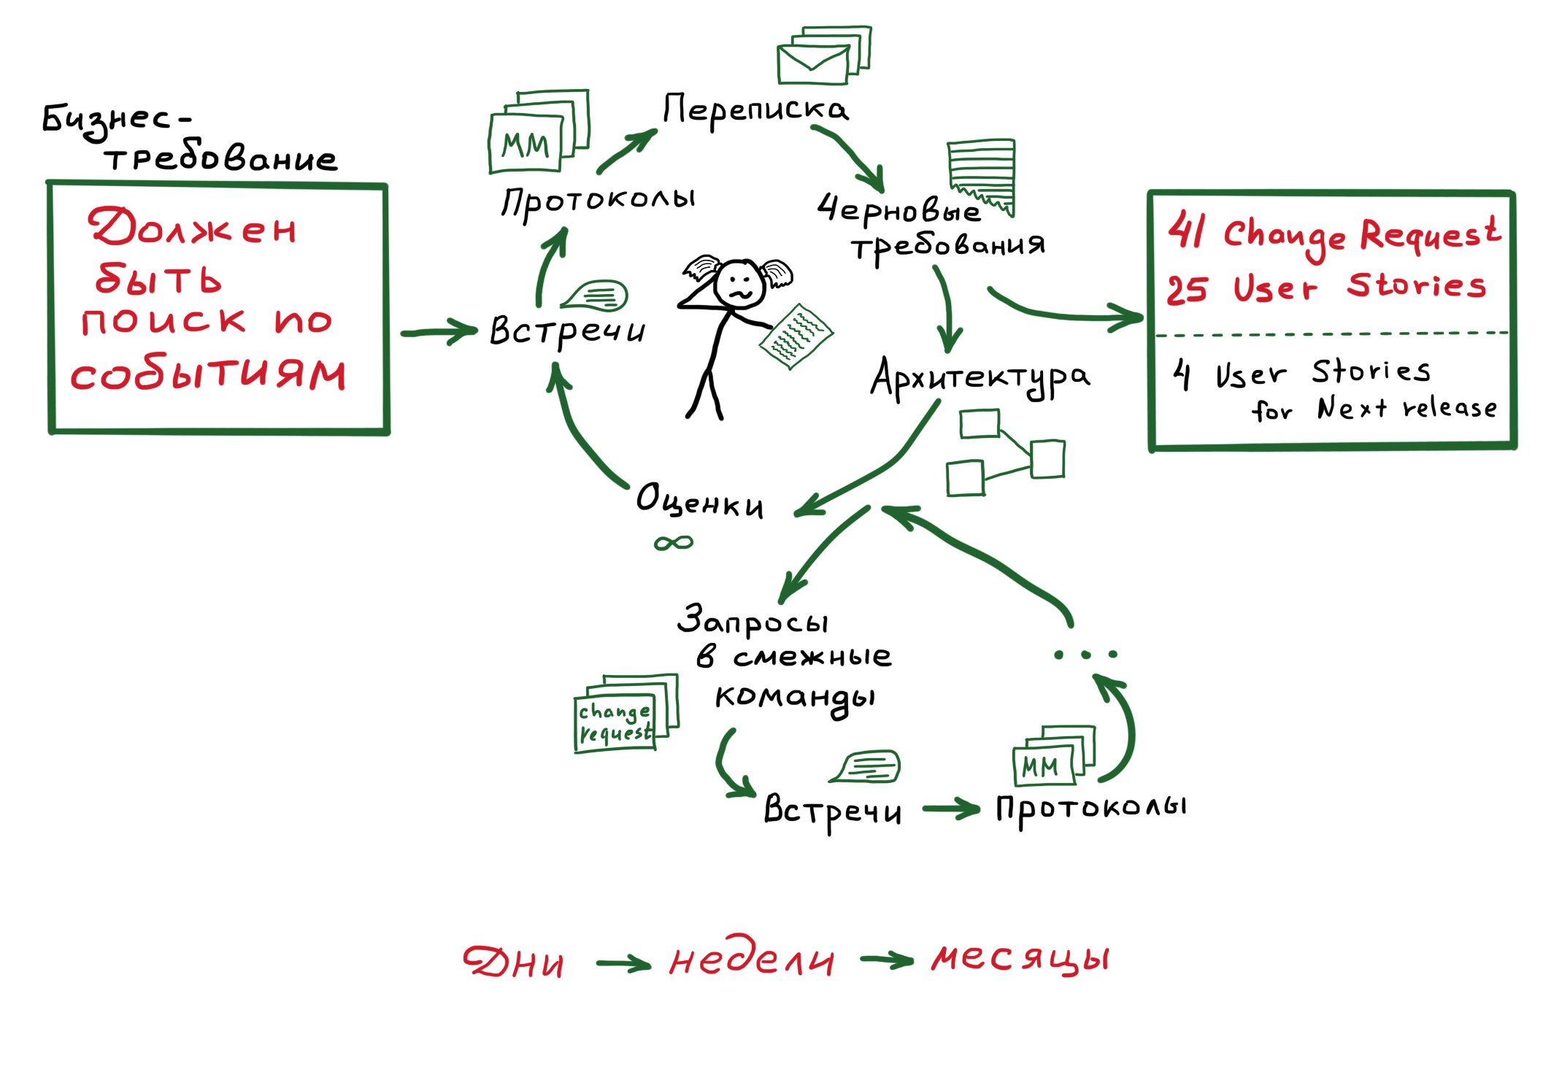
Пример
Notes:
В результате анализ неожиданно растягивается на недели и месяцы. А исходный запрос вдруг выливается в несколько десятков задач для смежных команд и в 2-3 десятка сценариев для собственной команды. И прямо скажем, это часто не традиционные User Stories. По просьбе команды нам приходится объединять сценарии, которые реализуются и проверяются группами.
Не удивительно, что некоторые сценарии даже приходится откладывать на следующий релиз.
Разумеется, команда не простаивает в ожидании полного завершения анализа. Требования уходят в разработку, по мере готовности. Но когда анализ одного запроса растягивается чуть ли не на весь релиз, радости это никому не приносит.

Slide 13
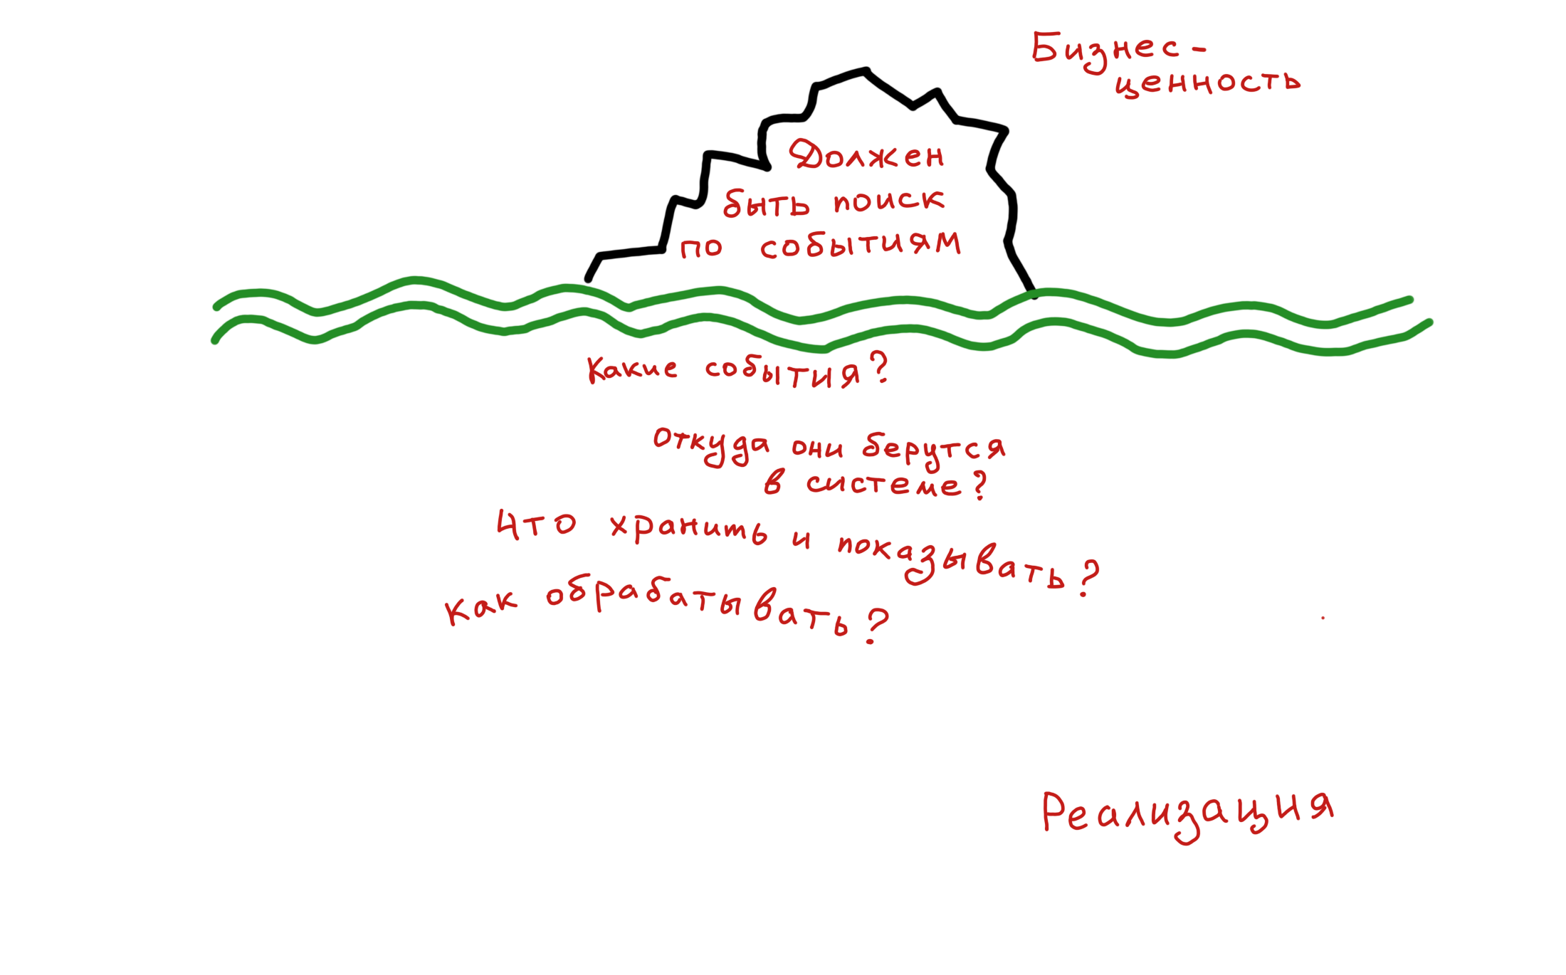
Почему так произошло?
Notes:
Почему так получается? С ростом системы требования от менеджера продукта стали более трудоемкими. А количество информации в самом бизнес требовании не прибавилось. Часто запрос больше похож на маркетинговую формулировку. Но за бизнес ценностью в одно предложение стоит много вопросов.
На момент появления требования о поиске по событиям в системе еще не было ни событий, ни места их хранения, ни источников, откуда они должны появляться в системе, ни понимания, как их обрабатывать, показывать и так далее. Очевидно, все эти вопросы неотъемлемая часть реализации. И все они не имеют самостоятельной ценности для бизнеса, пока не появится возможность искать. Именно поэтому таких подробностей в исходном запросе нет.

Slide 14
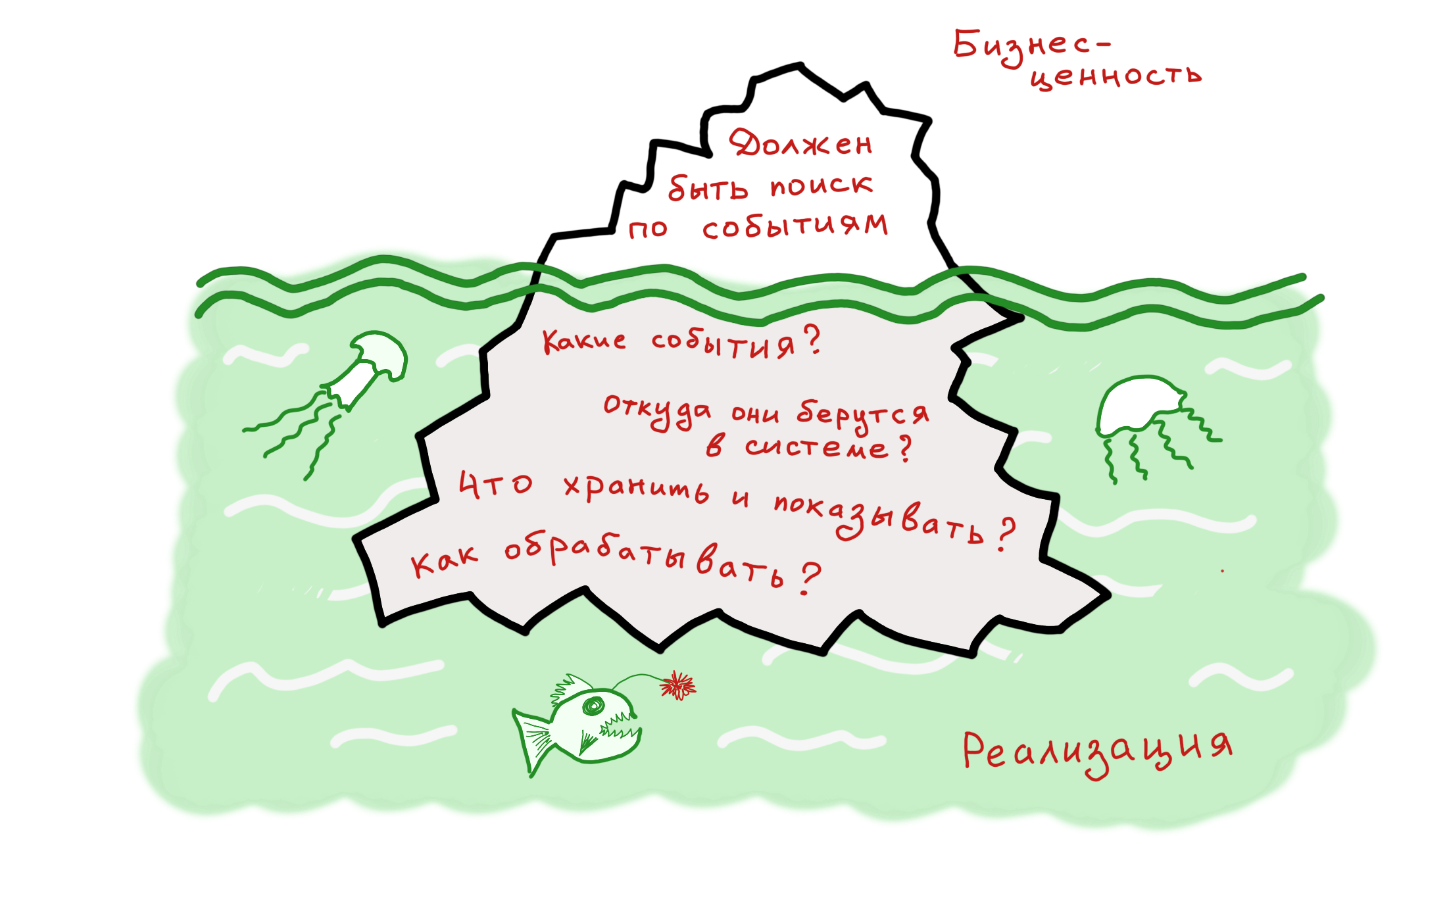
Почему так произошло?
Notes:
Получилось требование-айсберг: ресурсозатратное, с неопределёнными границами анализа и разработки.
Разумеется, аналитики свою работу выполнили. Требования были выявлены, написаны и переданы в разработку.

Slide 15
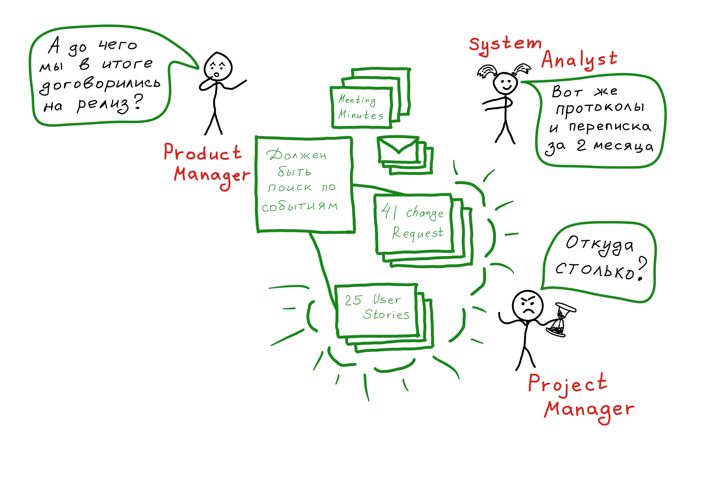
Проблема
Notes:
Но с точки зрения менеджера проекта это требование-бомба. «Откуда столько?!» - спрашивает он, хотя присутствовал почти на всех встречах и получал все протолы.
«Ну вот же» - отвечает аналитик – «10 протоколов встреч в почте за последние 2 месяца». Но этот ответ почему-то никому не нравится.
Менеджер продукта, который тоже присутствовал на всех встречах и получал все протоколы, столкнулся со схожей проблемой. Ему нужно знать итоговые договорённости на релиз по фиче. Но очевидно, читать полсотни требований человеку с плотно забитым календарем довольно сложно. Рыться в протоколах тоже. А его собственный запрос на изменение остался неизменным и состоит из одного предложения.
Возник разрыв между содержанием бизнес требования и его декомпозицией. Менеджер проекта утратил понимание масштабов и сложности реализации. У менеджера продукта появилось ощущение тумана, в котором не ясно, а что же будет сделано к релизу. Аналитику приходится бегать и каждому устно пересказывать краткое содержание требований.

Slide 16
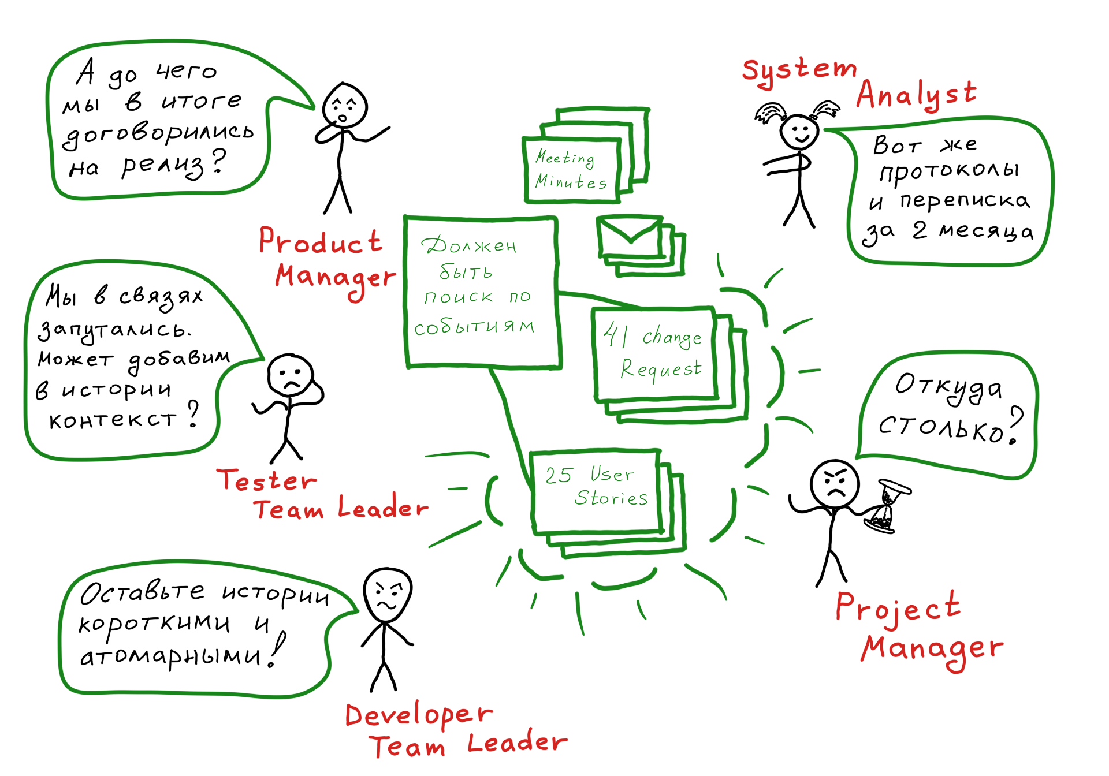
Проблема
Notes:
Начинается путаница у тестировщиков. По мере увеличения количества сценариев им все сложнее уследить за контекстом и картиной в целом. Они просят добавить в каждое требование детали, ссылки, контекст. Это ведет к увеличению количества текста в историях.
А это в свою очередь приводит в уныние разработчиков. Они наоборот требуют меньше букв и более мелкую нарезку сценариев. Им все так же важно сначала сделать и показать наиболее важные сценарии, и только потом доделывать бантики, экзотические альтернативные сценарии и прочие детали.
Вокруг требований образовался конфликт, в котором достаётся всем. И в первую очередь аналитикам. Хотя казалось бы, за что?!

Slide 17
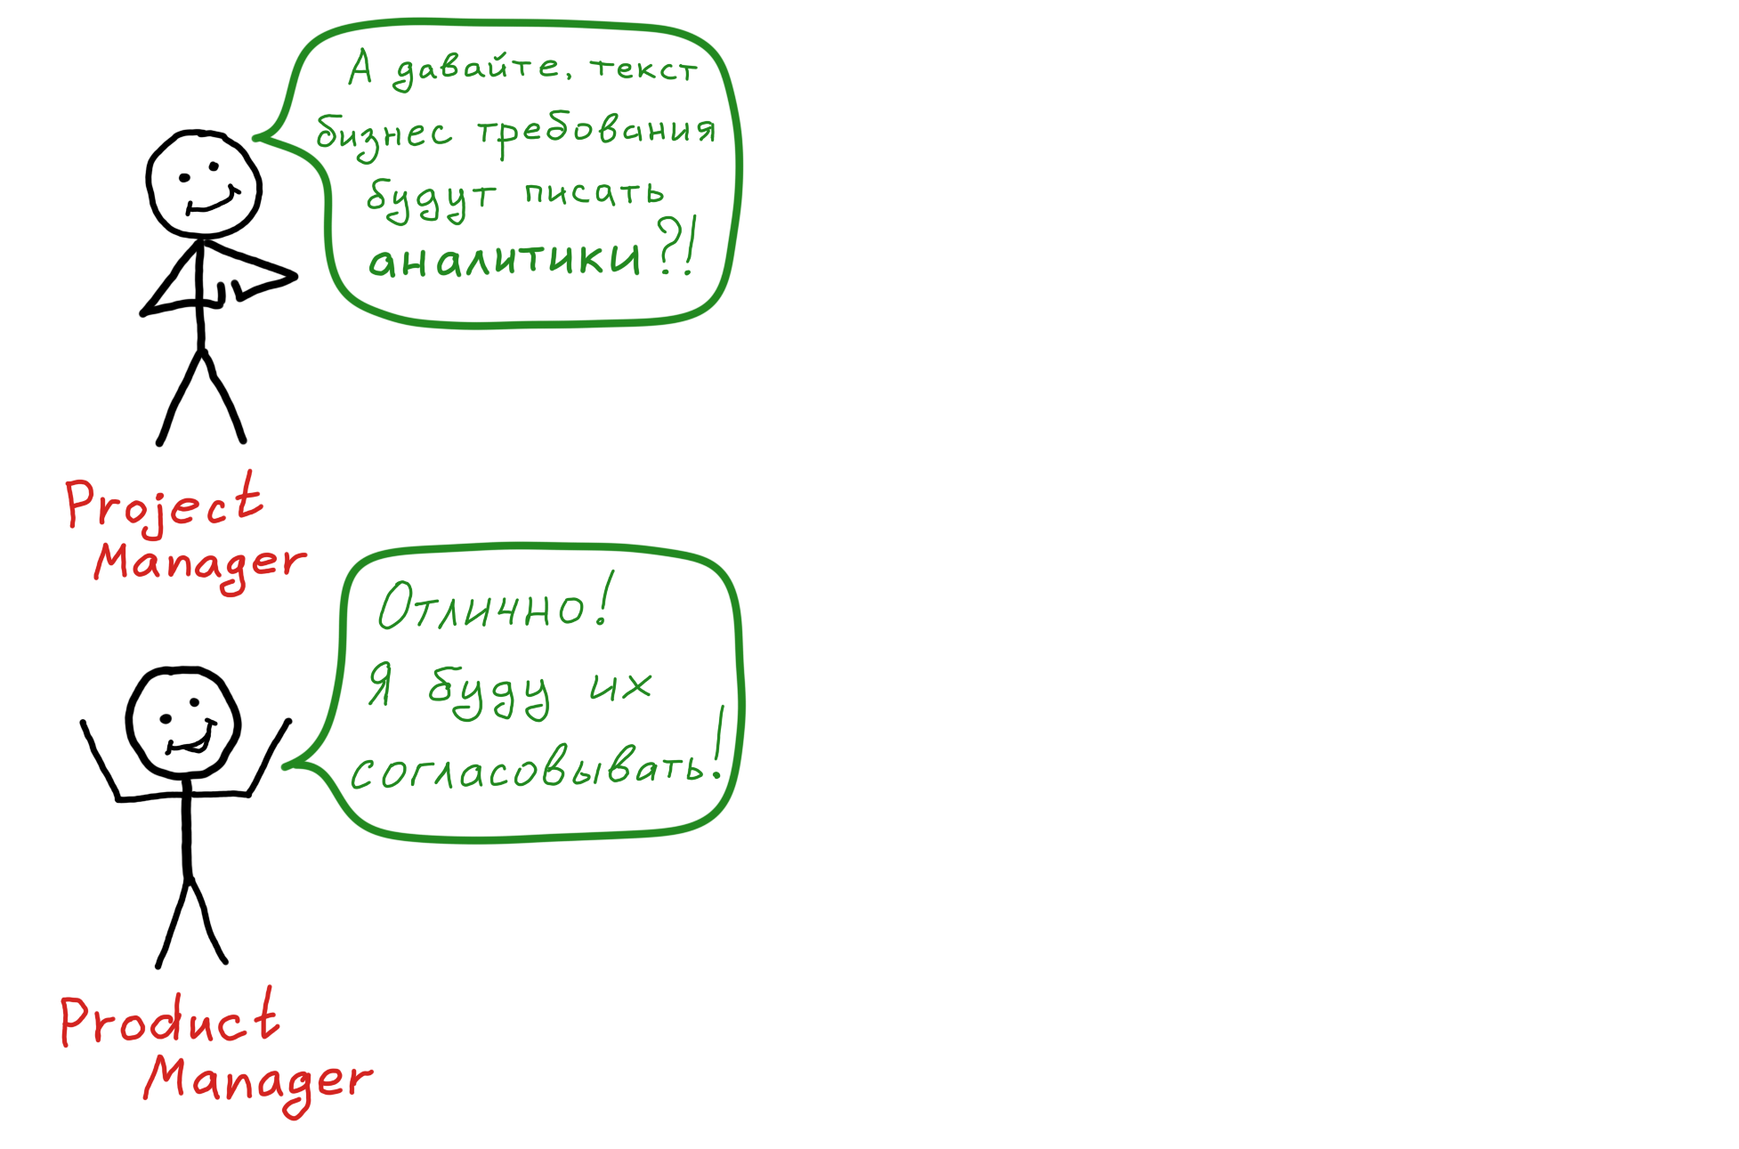
Простое решение
Notes:
Придуманное решение подкупает своей простотой. В какой-то момент менеджер проекта просто предложил, по мере обсуждений и декомпозиции уточнять текст исходного бизнес требования. И делать это силами аналитиков.
Было озвучено, что ответственность за контроль содержания остается на менеджере продукта. Он согласует написанный аналитиком текст.

Slide 18
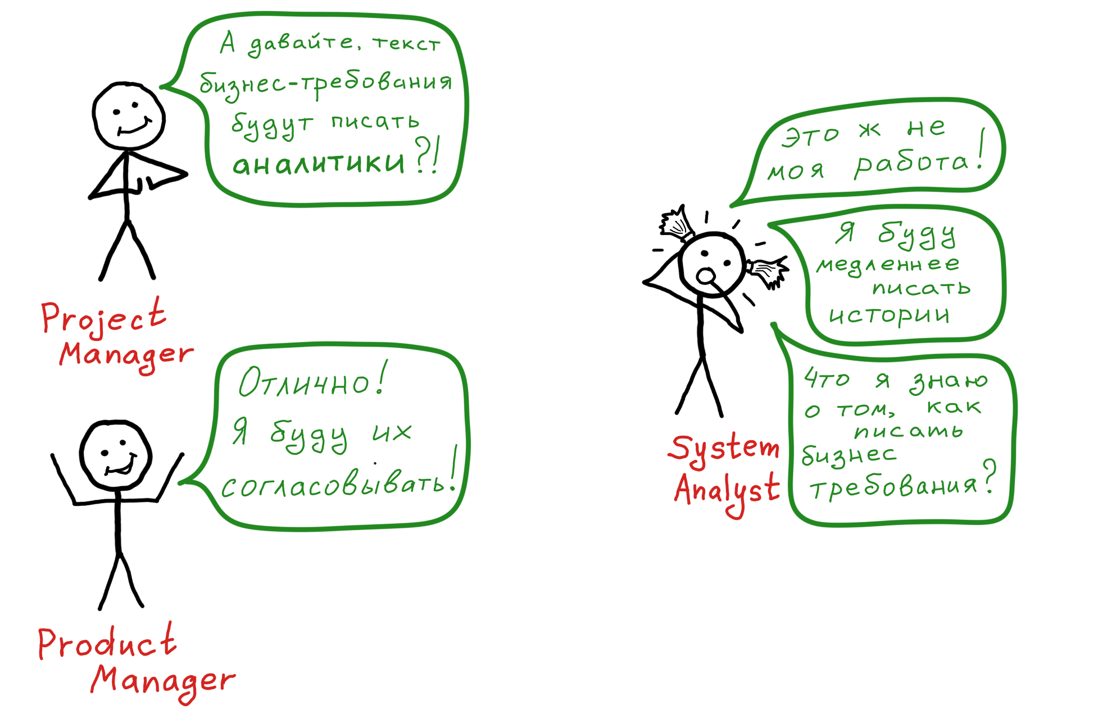
Простое решение
Notes:
Первой реакцией аналитиков были растерянность и недовольство. Это явно дополнительная работа. Нам было не понятно, чем должен текст бизнес требований отличаться от привычных нам требований на разработку и так далее. Мы озвучили свои опасения, они были приняты и было решено попробовать.

Slide 19
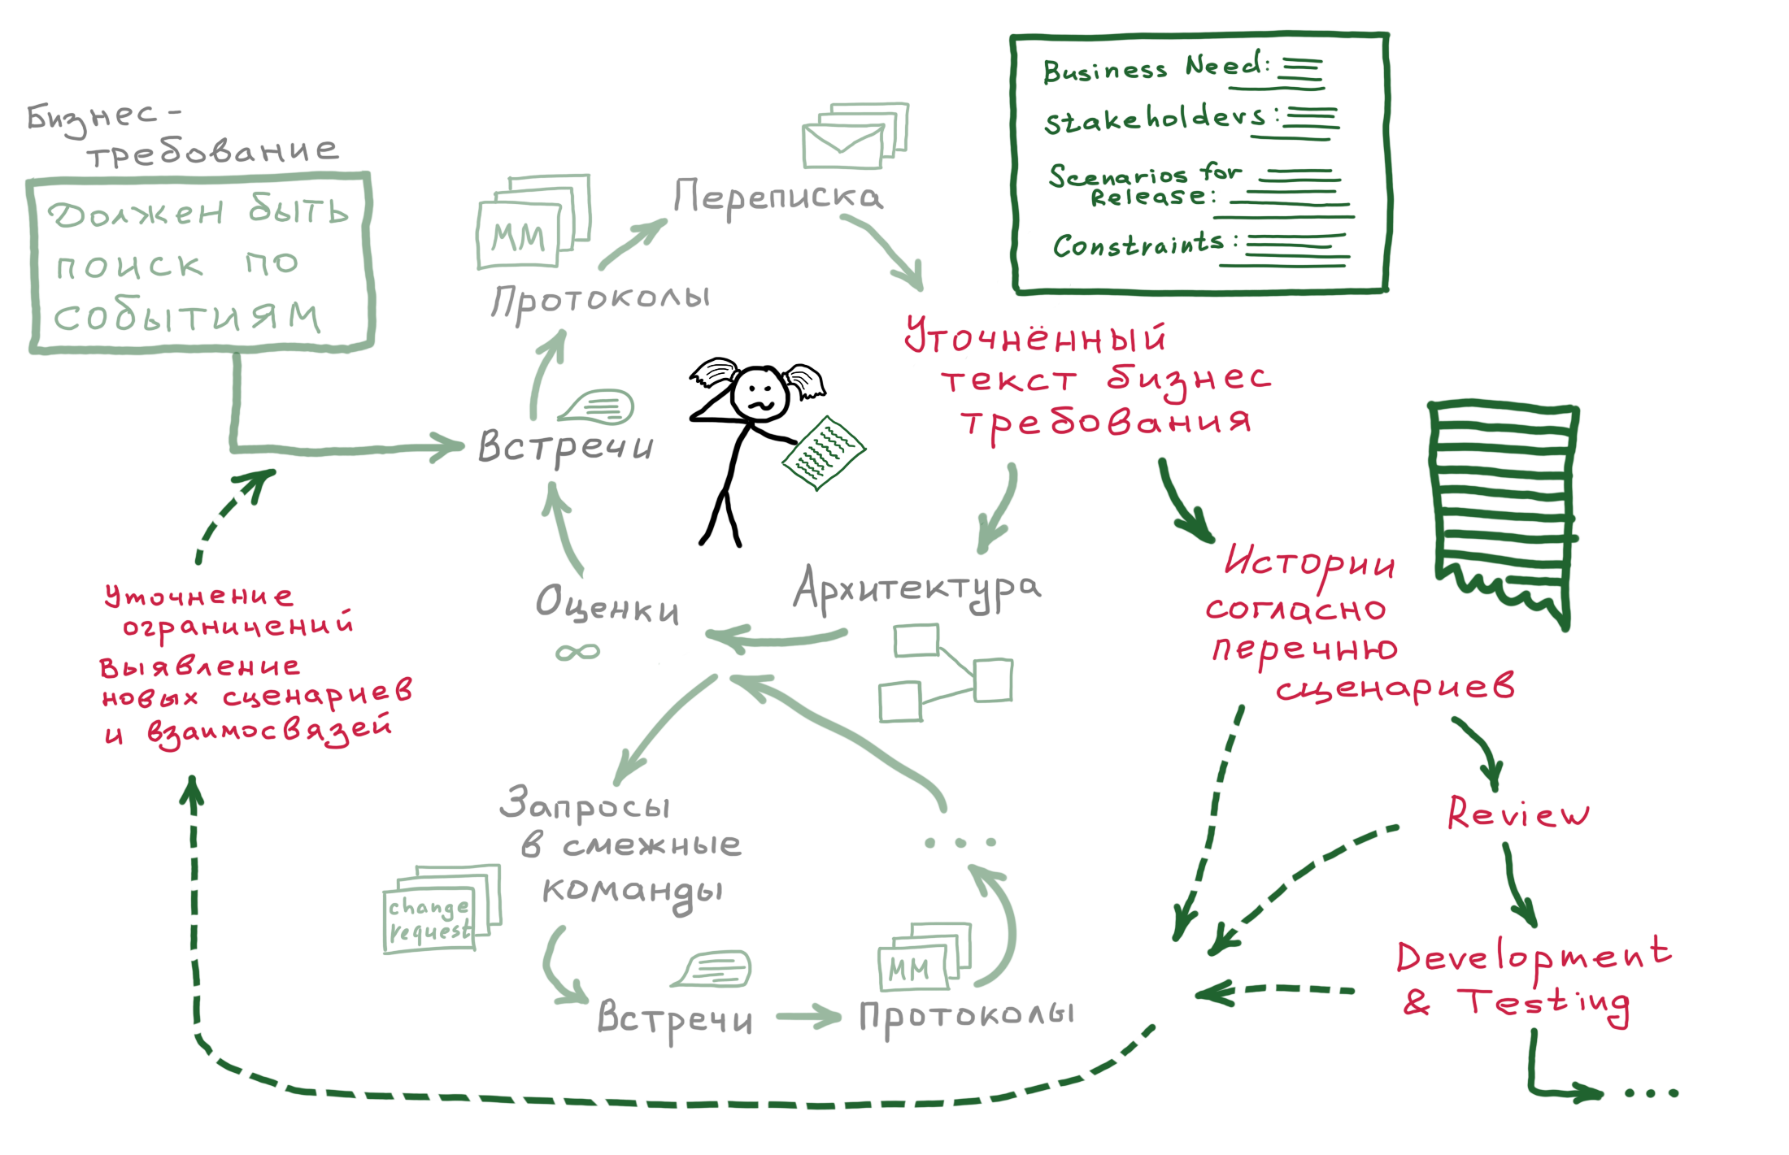
Процесс декомпозиции
Notes:
Процесс проработки получился следующий. Все встречи, обсуждения, архитектура и запросы смежным командам остались на своих местах. Но прежде чем писать подробные требования для разработки аналитик формирует текст бизнес требования. Он обсуждается и согласуется, при необходимости снова уточняется. Этого текста вполне достаточно для поверхностных оценок на разработку. Он позволяет определить какие нужны запросы к смежным командам. В то же время он достаточно короткий и подвижный. Он легко меняется, пока концепция реализации не стабилизируется.
По мере того, как появляется определенность по ключевым сценариям, аналитик выполняет их дальнейшую декомпозицию. Разумеется при этом могут быть выявлены новые аспекты Может потребоваться пересмотр бизнес требования. Подобное может произойти и на стадии реализации. И цикл может крутиться снова и снова. В конечном итоге мы имеем как в бизнес требовании, так и в детальных требованиях на разработку информацию, соответствующую реализации.

Slide 20
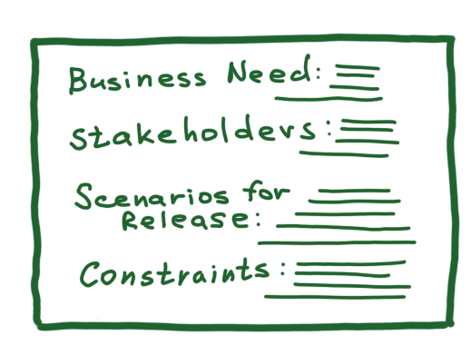
Содержание бизнес-требования
зачем это нужно
сценарии, согласованно включенные в релиз
Сознательно отложенные сценарии и ограничения
Notes:
Что аналитики пишут в бизнес требовании? Здесь есть формальная часть и содержательная.
В формальной части мы описываем, бизнес потребность или цель ради которой выдвинуто требование. Также мы перечисляем заинтересованных лиц, включая причастных членов команды.
В содержательной части мы перечисляем сценарии, которые мы собираемся в текущей итерации реализовать. Этот список становится планом работ аналитика на дальнейшую декомпозицию.
Не менее важной, хотя и опциональной частью является перечень сценариев, которые мы выявили и сознательно исключили из Scope. Сюда же пишутся ограничения реализации и риски, которые не планируется исправлять в релизе.
Для меня это очень важный раздел, который помогает отвечать на вопросы в духе «а почему вы про это не подумали» или «почему у вас в требованиях этого нет». Потому что мы подумали и решили, что не влазит, или не приоритетно. И отложили.
Наверняка вам хочется спросить, почему бы не выделять их в отдельное требование. Мы это делаем но не сразу, а ближе к концу разработки.
Потому что часто в нашем переменчивом scope некоторые неподъёмные ограничения вдруг преодолеваются, а некоторые ранее включенные в scope сценарии вдруг теряют приоритет и выпадают из него. Т.е. к концу разработки состав подвала с хвостами довольно часто меняет свое содержание.

Slide 21
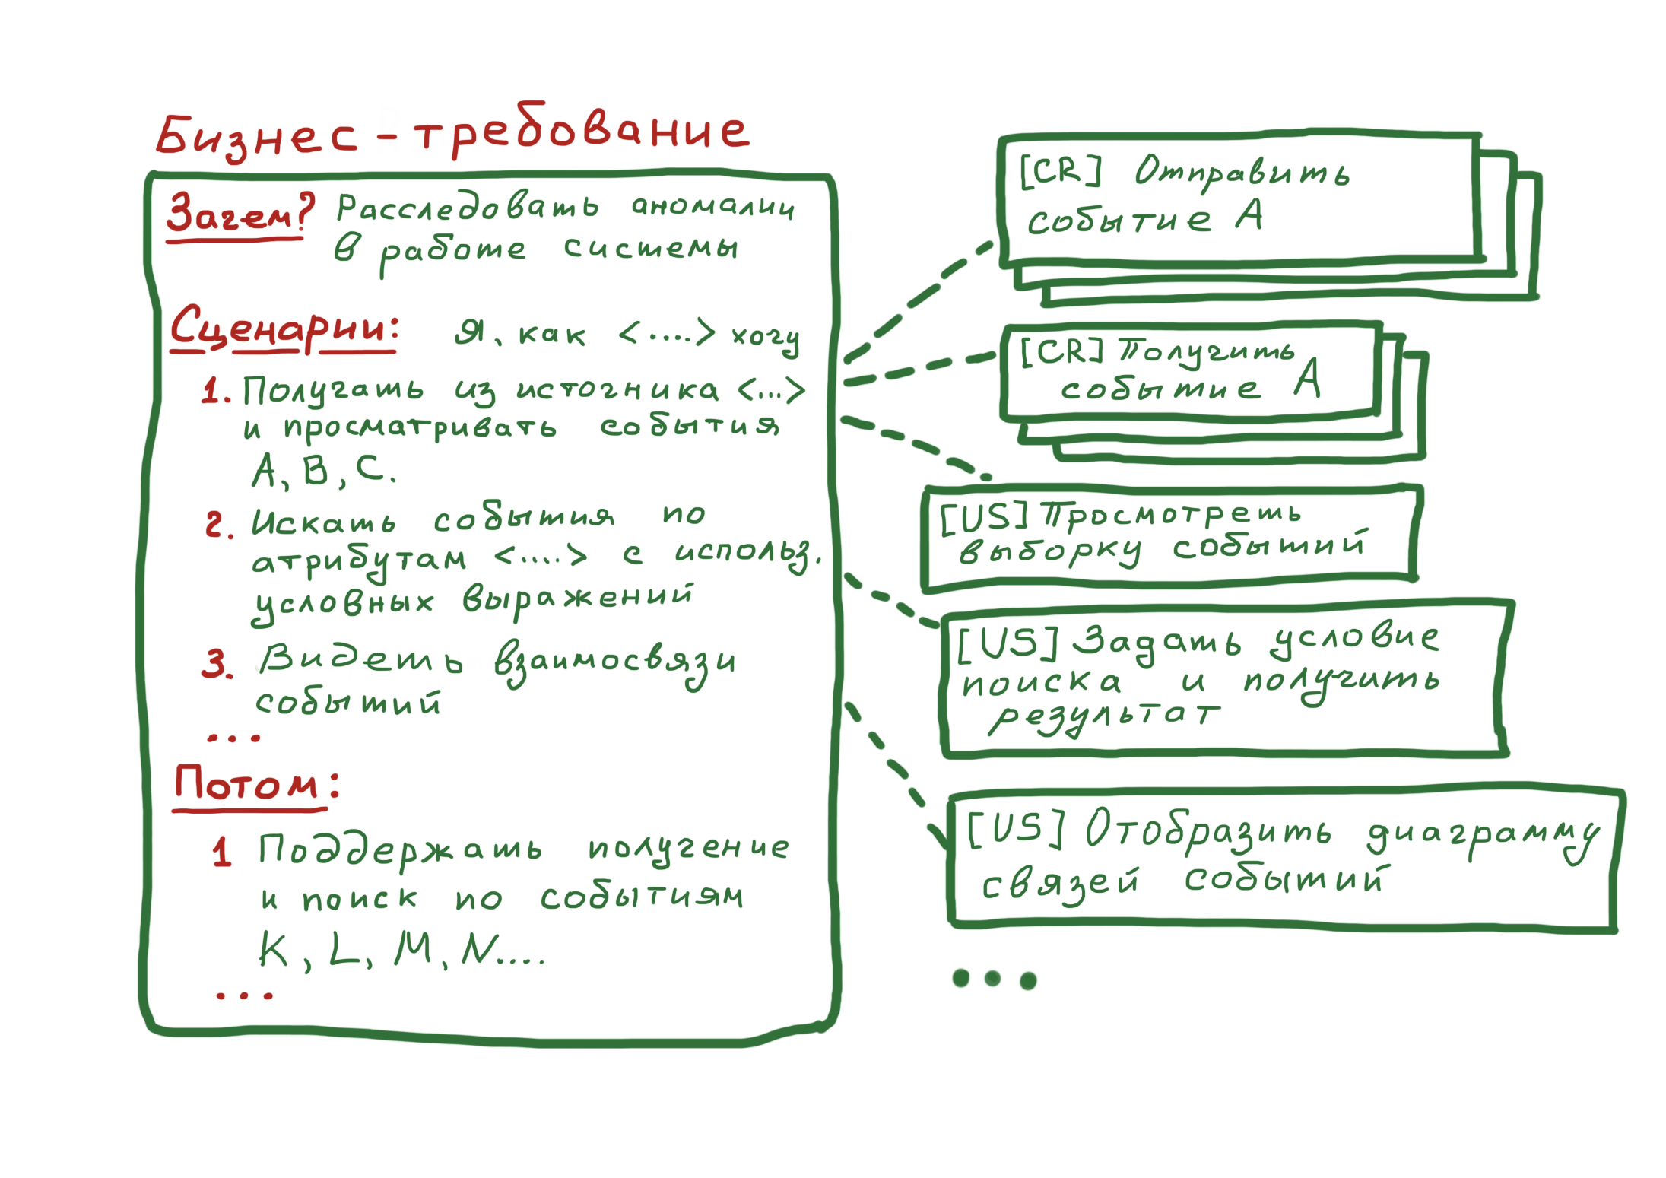
Пример
Notes:
Для примера о поиске событий цель – это необходимость изучить аномалии в работе системы.
Сценарии на релиз будут включать в себя перечень событий, которые мы будем поддерживать в релизе. Нам также понадобится ограничить, с какими источниками событий мы работаем. А также мы сразу договариваемся, какой перечень атрибутов нужно поддержать при формировании событий, хранении, поиске и отображении. У нас будет сценарий поиска с использованием конструктора запросов. И каждый из этих сценариев будет выливаться в свой набор запросов к смежным командам и к нашей команде.
В подвале будет список событий и атрибутов, которые мы планируем поддержать в следующей версии.

Slide 22
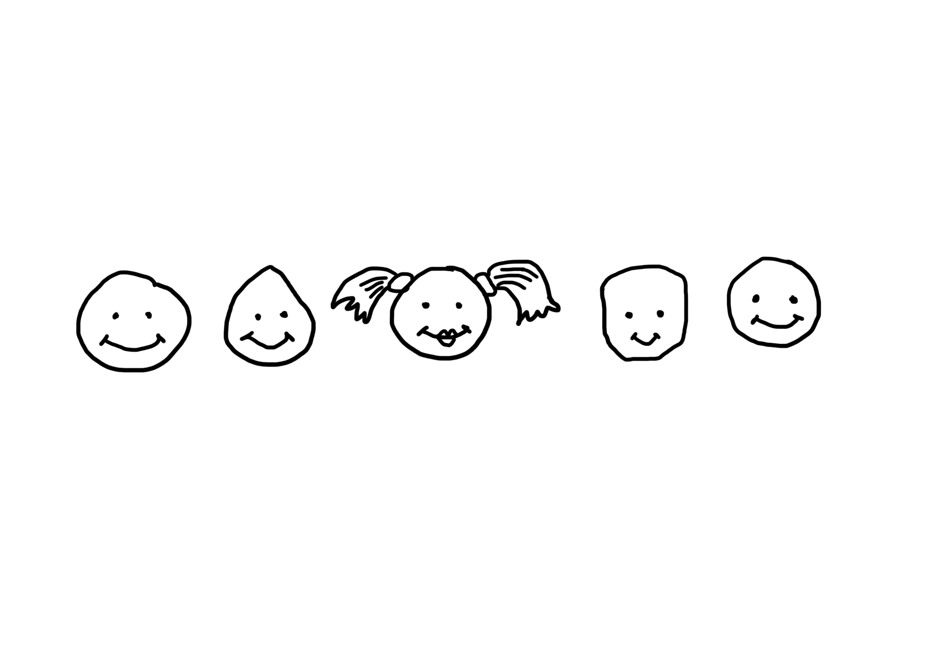
Позитивный эффект
Общее видение команды и бизнеса
Краткий артефакт читают все!
Востребовано командой
Оперативная актуализация
Notes:
Мы получили в проекте очень короткий артефакт, который легко прочитать. При этом он содержит актуальное описание прироста функциональности в рамках бизнес требования.
Это описание не просто заявление о намерениях. Это согласованное видение того, что команда готова реализовать в ближайшем релизе или итерации.
Менеджеры проекта и продукта получили большую прозрачность того, что вошло в scope по текущим договоренностям. Тестировщики получили источник контекста. Для разработчиков не увеличился текст обычных требований. Аналитики, которых в проекте четверо, совершенно неожиданно обнаружили, что иногда проще прочитать бизнес требование коллеги, прежде чем погружаться в пучину его требований на разработку. Если нужно выслать описание требования другим заинтересованным лицам, то такой артефакт тоже неплохо подходит.
Текст высокоуровневого описания и детальных требований ведется одним человеком, поэтому исправления вносятся оперативно. И это достаточно важное преимущество. Конечно, первое, что приходит в голову при взгляде на исходную проблему – это нанять бизнес аналитиков или нескольких менеджеров продуктов. Но многие из нас на своем опыте знают, насколько сильно теряется или искажается информация при передаче от человека к человеку. Я время от времени наблюдаю этот эффект при передаче запросов на изменение подрядчикам. К тому же мы работаем не с конечными пользователями, а с посредником в лице менеджера продукта. Он сам по себе может быть источником искажений. Удлинение цепочки взаимодействий еще одной ролью могло не только не решить, но даже усугубить конфликт вокруг требований.

Slide 23
Позитивный эффект для аналитика
Согласованный перечень сценариев на релиз –
план работ аналитика
Взглянуть на требования с позиции другой роли – способ самопроверки
Notes:
Мы рассматриваем бизнес требование как план работ аналитика. Как следствие нам стало проще определять, когда можно считать анализ бизнес требования завершенным.
А кроме того, у аналитиков появилась возможность взглянуть на требования с позиций другой роли – внутреннего заказчика. Написание бизнес требования – отличный повод задуматься о том, что, будет заметно при использовании продукта.
Например, некоторые привычные детали, которые аналитик выносит в требование почти на автомате, могут оказаться не такими уж нужными и важными. Так ли уж нужно тратить ресурсы на продумывание фильтров к каждому полю в таблице? Или достаточно фильтровать по 1-2 полям? Или насколько детально стоит прорабатывать совершенно новую фичу в первом же релизе, если ни у кого нет данных о том, насколько она востребована у клиентов. Скорей всего достаточно ограничиться несколькими базовыми сценариями.

Slide 24

Недостатки
Требует дополнительных ресурсов аналитика
Снижает мотивацию заказчика улучшать качество исходных бизнес-требований
Notes:
Разумеется решение имеет и обратную сторону медали. Процесс требует дополнительные ресурсы аналитика. Мы стали позже начинать проработку детальных требований для разработки.
А бизнес заказчику теперь совсем не обязательно писать хотя бы что-то в своих исходных запросах, т.к. аналитик придет и напишет все сам.

Slide 25
Когда это нужно?
Продукт большой,
нет человека, который знает «всю систему»
Команда большая,
не все присутствуют на обсуждениях
Подвижный Scope,
все меняется до EoD и даже после
Поддержка менеджеров
и методологическая свобода команды
Notes:
Когда все рассказанное может пригодиться вам? Мое мнение – если проект превращается в медведя, но хочет сохранить гибкость. Попробуйте похожий процесс если:
Продукт стал слишком велик и сложен, чтобы умещаться в одну человеческую голову.
команда слишком велика, чтобы присутствовать на всех обсуждениях и встречах в полном составе.
Ваш scope никогда не замерзает и динамически уточняется в течение всего периода разработки (новые требования появляются быстрее, чем вы успеваете их обрабатывать).
Ну и конечно вам не обойтись без поддержки менеджеров и без возможности модифицировать процессы внутри команды под потребности этой самой команды.

Slide 26
Мы получили
краткий текст актуальных договоренностей между бизнесом и командой о сложной функциональности на релиз, а также
  Основу для предварительных оценок
  Контекст для заинтересованных лиц
  План детализации требований аналитиком
  Более прозрачную трассировку к детальным требованиям
Notes:
В целом, достаточно простой шаг привел к позитивным изменениям.
Мы получили не просто формальный документ о намерениях. Мы получили краткий артефакт, содержащий достигнутые договоренности между командой и заказчиком о реализации целого функционального блока. От него можно отталкиваться при оценках. Заинтересованные лица могут с него начинать знакомство с изменениями. Аналитик может использовать его как план своих работ и апеллировать к нему при возникновении вопросов о том, что откуда взялось. Он достаточно короткий, чтобы быть прочитанным, но в то же время отражает ключевые сценарии и ограничения функциональности в текущем релизе.
В условиях, когда люди перегружены

Slide 27
Спасибо за внимание
Вопросы?
Наталья Свешникова
oduduka@list.ru
http://oduduka.blogspot.ru/
https://www.facebook.com/oduduka

